Slide 1
Sentencias parametrizadas
PreparedStatement y su manejo
¿cuál es la diferencia entre un Statement de JDBC y un PreparedStatement?
Connection conexion = DriverManager.getConnection("jdbc:mysql://localhost/prueba", "root","root");
Statement sentencia = conexion.createStatement();
String nombre="pepe";
String consulta = "select * from Persona where nombre='"+nombre+"'";
ResultSet rs=sentencia.executeQuery(consulta);

Slide 2
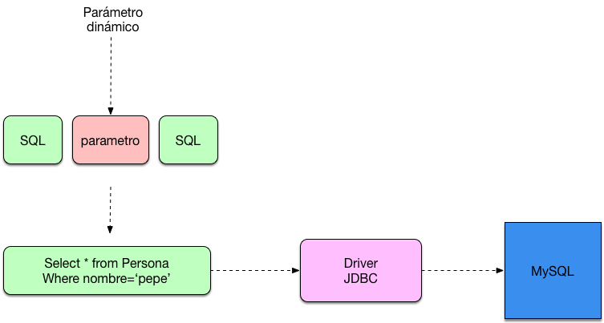
Statement dinámico
En este caso estamos construyendo una sentencia y aportando un parámetro a la consulta de forma dinámica.
Esto básicamente se convierte en una consulta SQL que nosotros ejecutamos vía el driver JDBC contra la base de datos.

Slide 3
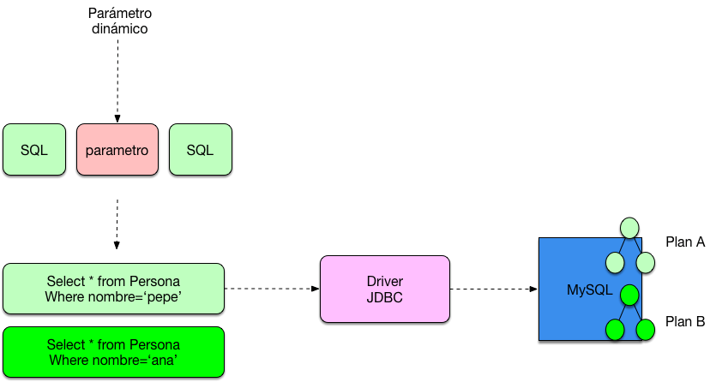
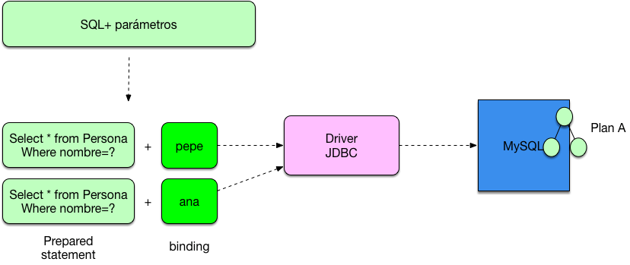
Planes de ejecución SQL
Para cada consulta SQL se construye un plan de ejecución en el que la base de datos decide como esa consulta se ejecuta. A 2 consultas diferentes se crean 2 planes de ejecución diferentes aunque ambas consultas sean muy similares con la única diferencia de 1 parámetro . Para solventar este problema existen los PreparedStatement . Estas estructuras permiten mantener las consultas neutras sin tener en cuenta los parámetros que se las pasa ya que realiza un binding de ellos.

